Slide 1

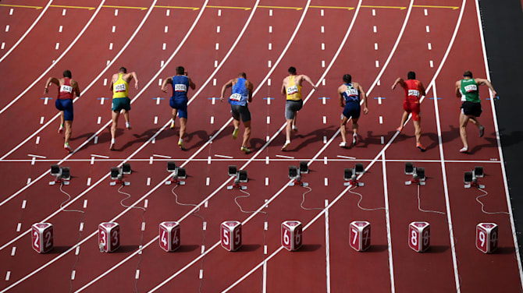




Reto Libertad Financiera
Presenta
por
Alex Barrón

Slide 2

Bienvenidos!
Quiero darles la bienvenida a el Reto Libertad Financiera!

Slide 3
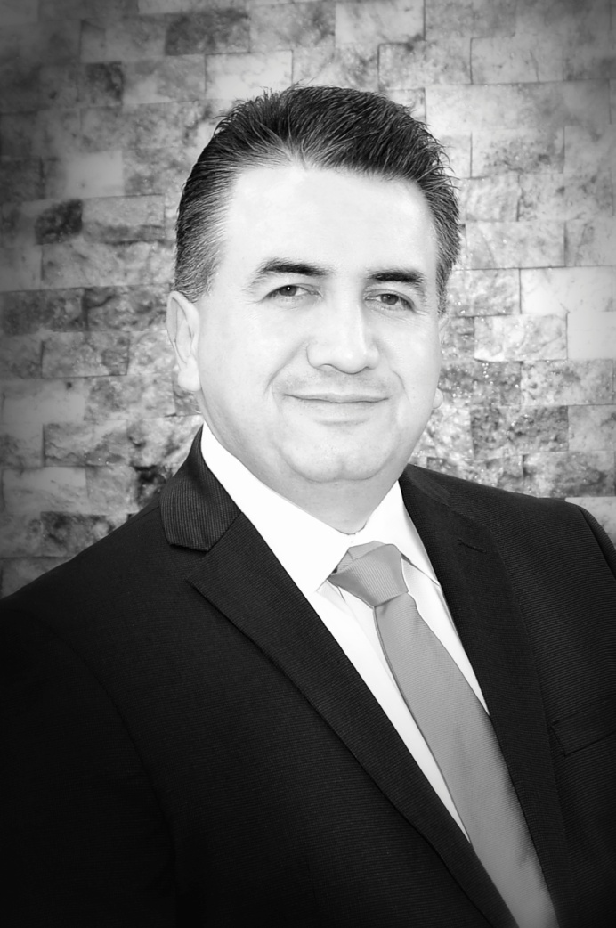
¿Quien es Alex Barrón?
Origen
Nacio en El Paso, TX 1973. Vivio en Cd. Juárez, Mexico, El Paso, TX y Bay Area, CA
Educación – 1990-2001
1990 – Agape Christian Academy
1995 – UTEP 4.0 GPA Civil Engineering, Top 10 Senior
1996 – Stanford University – M.S. Structural Engineering
2001 – Stanford University – Eng. Construction Mgmt
Carrera en Wall Street – 2001-Presente
2001-2003 - Franklin Templeton Investments
2004-2007 - JMP Securities
2007-2009 - Agency Trading Group
2010- Presente - Housing Research Center LLC
2017 – Presente – Diamond Crest Capital LLC
Presidente & Fundador
2012 - Fundación Atrevete a Soñar
2014 - Instituto de Éxito y Libertad Financiera LLC
Intereses
Finanzas & Inversiones, Desarrollo Personal
Capitalismo Compasivo, Libertad Financiera,
Carros Exoticos, Viajar por el Mundo, Musica, Bailar
Lema Personal – “Atrevete a Soñar!”

Slide 4
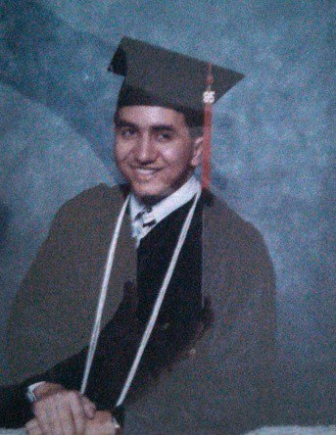
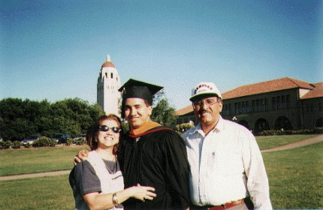
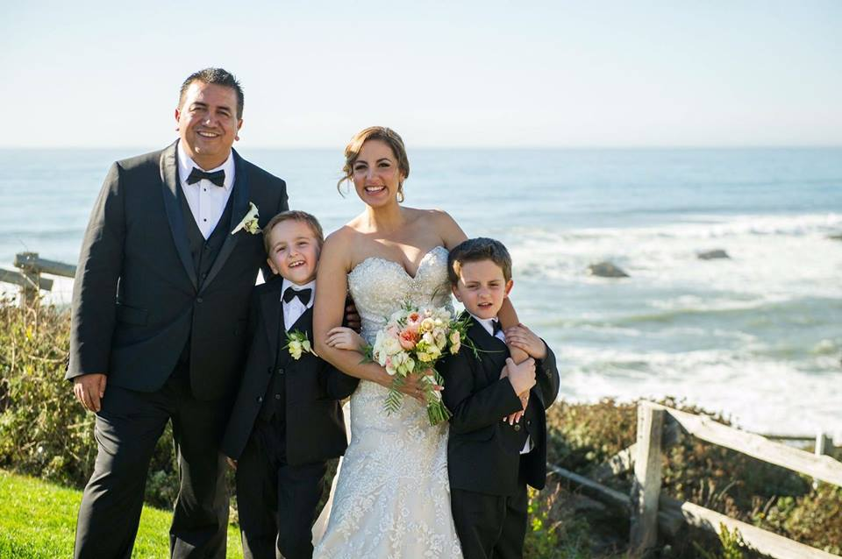
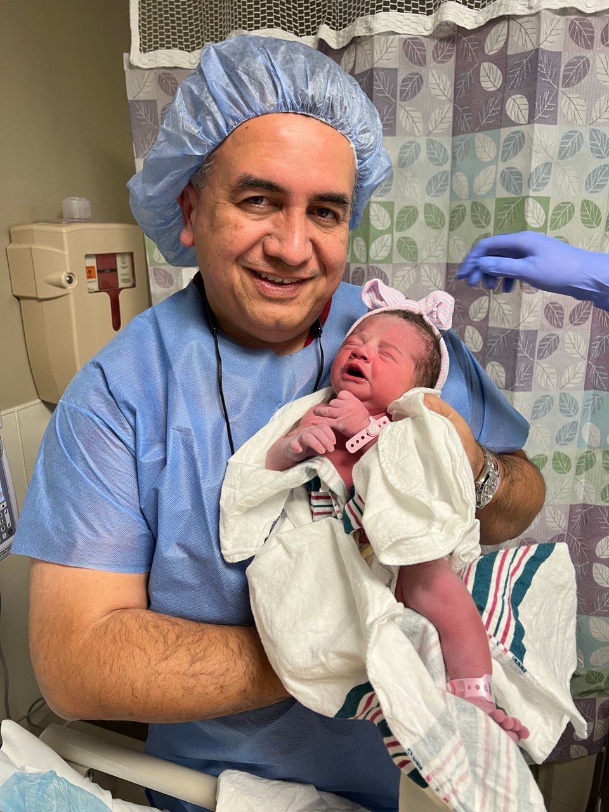



La Historia de Alex Barrón
Estudiante → Graduado Soltero → Hombre de Familia
Graduado de UTEP, Stanford
Hombre de Familia
Nacio en El Paso, TX 1973
Agape Christian Academy – High School, 1990
UTEP – Civil Engineering, Top 10 Senior, 4.0 GPA
Stanford University – Masters, 1996, Eng. 2001
HIjo, Esposo, Padre Feliz

Slide 5
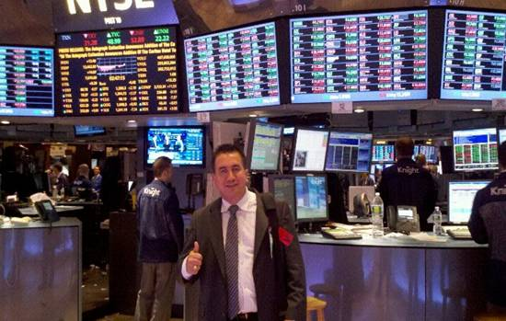
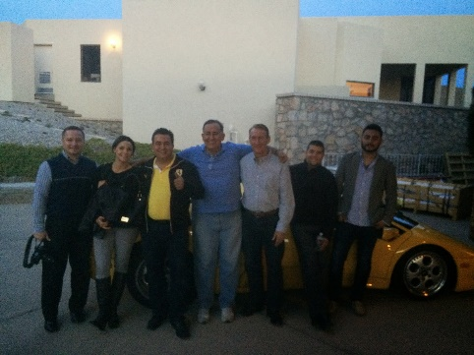
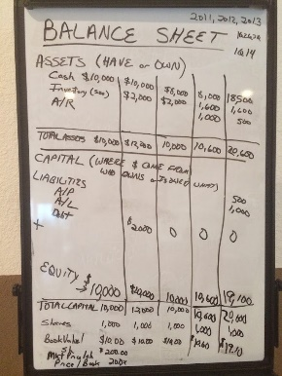
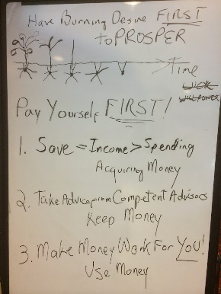
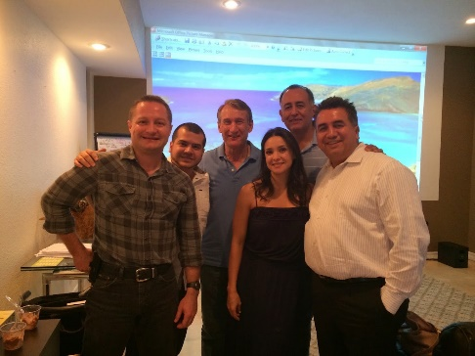
La Historia de Alex Barrón
Empleado → Empresario → Inversionista → Maestro
Analista en Wall Street -> Emprendedor
Inversionista -> Maestro y Mentor
Franklin Templeton Investments: 2001-2003
JMP Securities: 2004-2007
Agency Trading Group: 2007-2009
Housing Research Center: 2010 - Presente
Diamond Crest Capital: 2017-Presente
Options 12 Investment Club
Seminario Libertad Financiera
Curso de Inversiones en Wall Street

Slide 6

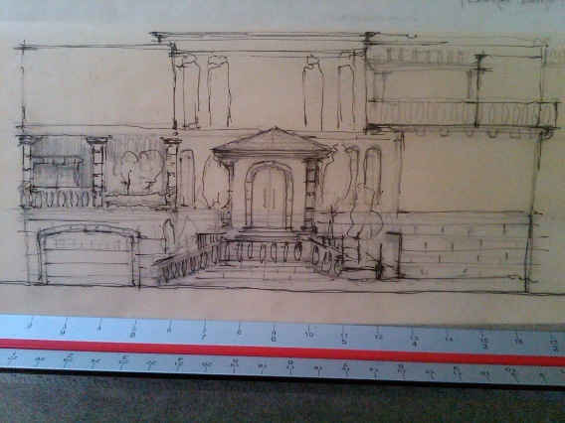


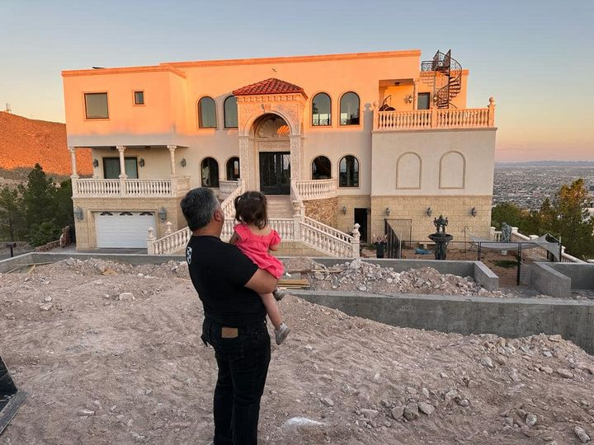

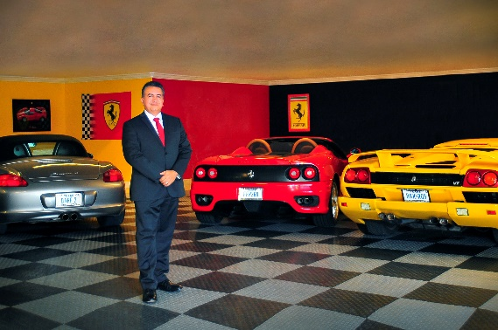
La Historia de Alex Barrón
Hombre con una Gran Visión para Alcanzar Metas
Transformando Sueños y Metas En Realidad
Viajar por el Mundo, Carros Exoticos
He viajado en mas de 50 paises, He sido dueño de carros Exoticos desde lo 35 años
Construi Casa Sueño de 10,000 SF a los 40 años – Ahora trabajando en HQ

Slide 7
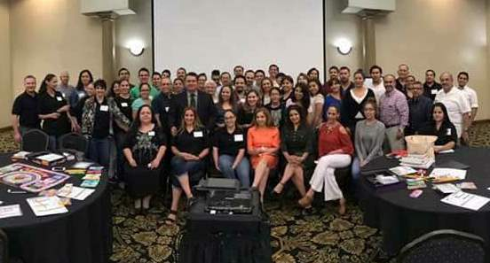




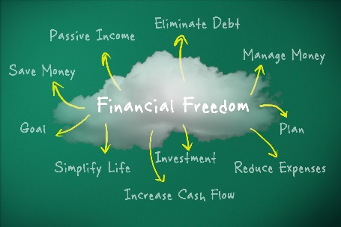



¿Quién es Alex Barrón?
Capitalista Cristiano Con Una Misión
Comparte Libertad Financiera y Éxito
Apoya a la Comunidad
Instituto de Éxito y Libertad Financiera
Seminario Libertad Financiera,
Seminario Seguridad Financiera,
Universidad del Exito,
Dedicado a Enseñar Libertad Financiera
Fundacion Atrevete a Soñar
Dedicado a la Gran Comisión, Capitalismo Compasivo, Ayudar a Niños Pobres, Educación, Orfanatorios
Lema personal– “Atrévete a Soñar!”

Slide 8
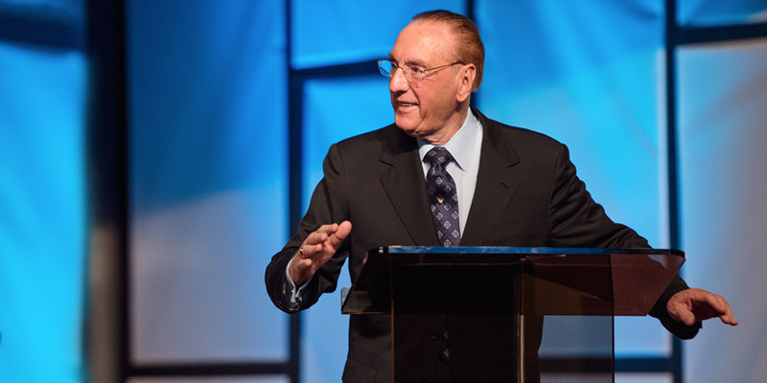



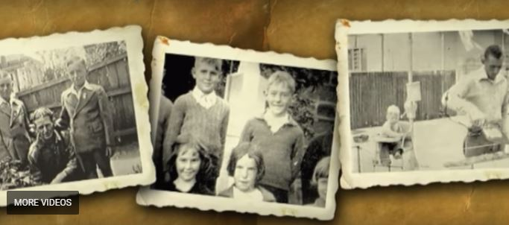
¿Cómo Comenzó Todo?
En 1994 yo asistí al Seminario “Éxito” por Peter J. Daniels.
El era un hombre pobre y analfabeta a los 26.
İFracasó 3 veces en los negocios!
Pero se Convirtió en un Empresario Millonario a los 38!
¿Cómo le hizo???
www.peterjdaniels.org

Slide 9









Comencé a Invertir en Mí Mismo

Slide 10

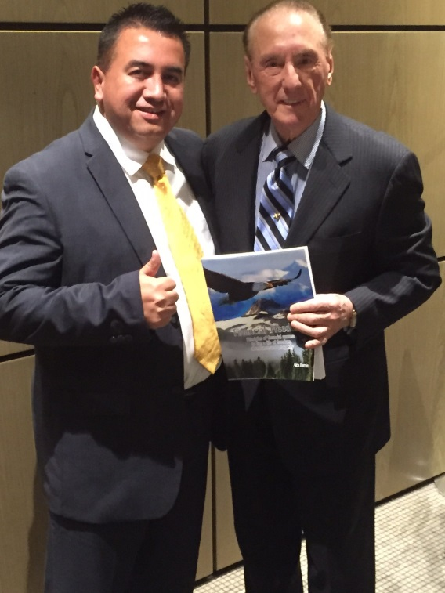
Después de Más de 20 Años de Estudio
EN SU LIBRO LIBERTAD FINANCIERA ALEX BARRON HA ENSAMBLADO LA FORMULA PASO A PASO PARA AQUELLOS QUE BUSCAN LA LIBERTAD ECONOMICA Y EL ÉXITO. SU METODO ANALITICO A ESTE TEMA DESCUBRE UN TESORO DE NUEVOS PENSAMIENTOS E IDEAS QUE EXPANDERAN TU MANERA DE PENSAR. TENLO A LA MANO PARA REFERENCIA Y DALE UNO A UN AMIGO. TE LO RECOMIENDO.
DR. PETER J DANIELS, FUNDADOR Y PRESIDENTE DEL CENTRO MUNDIAL DE ESTUDIOS EMPRESARIALES.

Slide 11
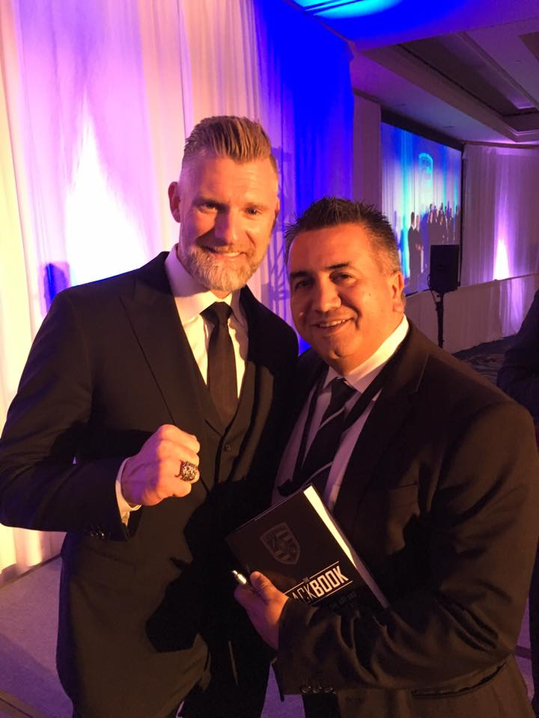

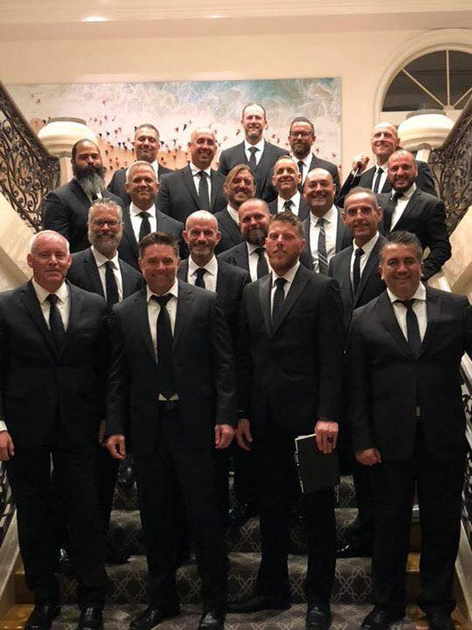

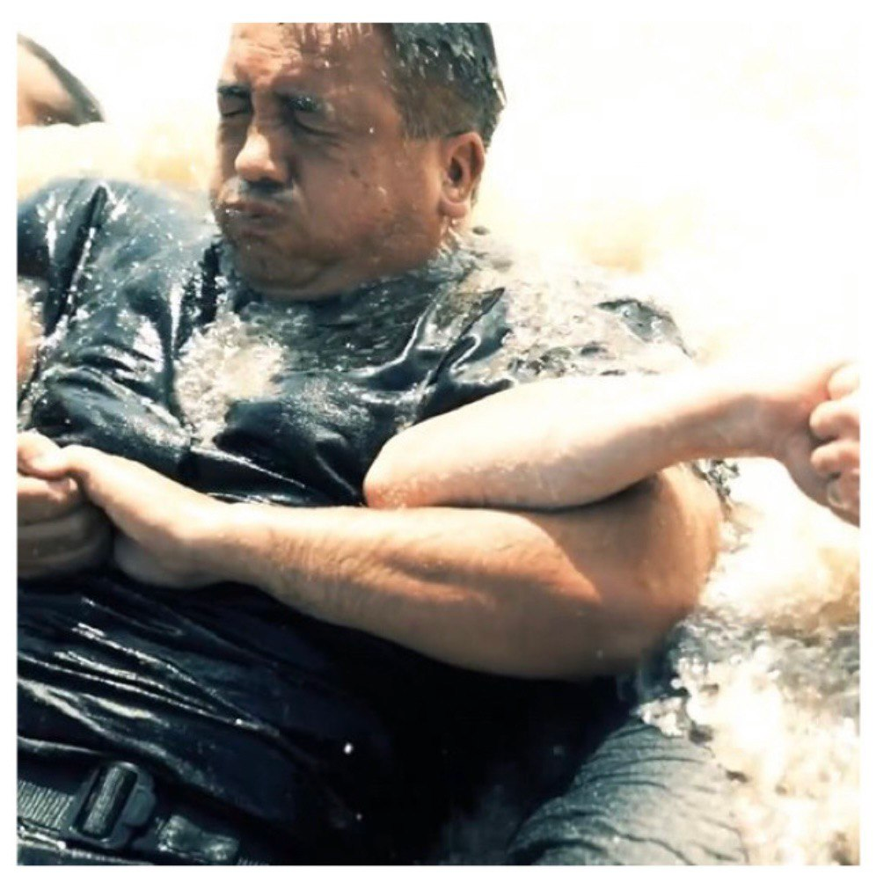

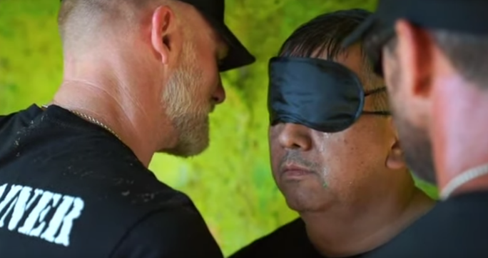
Graduado de Warrior Week 51

Slide 12


El Seminario Libertad
Financiera Comenzó en 2012

Slide 13
Nuestros Seminarios
Nuestro propósito es compartir Libertad Financiera a través de seminarios educativos para ayudar a las personas a cumplir su llamado y vivir la vida que siempre soñaron.
Seminarios Financieros
Desarrollo Personal
1.) Seminario Libertad Financiera
2.) Seminario Seguridad Financiera
3.) Seminario de Inversiones en Wall Street
4.) Camino hacia el Éxito Financiero para Emprendedores
5.) Reto Libertad Financiera
1.) Universidad del Éxito
2.) Conferencia Anual del Éxito en Crucero
3.) Destino del Tercer Milenio
4.) Millonario con un Propósito

Slide 15





EL SUEÑO AMERICANO
Comprar la Casa y Carro de tus Sueños
Tener Libertad Financiera Y Éxito
Darle a Tu Familia Una Mejor Vida
Disfrutar un Retiro Placentero
y Sin Preocupaciones de $$
Tener Éxito En La Vida y Ser Financieramente Libre!

Slide 16






LA TRISTE REALIDAD
Parejas Pelean Sobre el Dinero
Deben su Casa y sus Carros
Tiene Deudas Y Frustracion Financiera
Trabajan Mucho y No Pasan Mucho Tiempo Con la Familia
No Tienen un Retiro Seguro
y Estarán Preocupados por el $$
Incertidumbre y
Esclavitud Financiera!

Slide 17



¿Por Qué Tan Pocos
Lo Logran?
¿Como Llegamos Aqui?
5%?
95%?

Slide 18
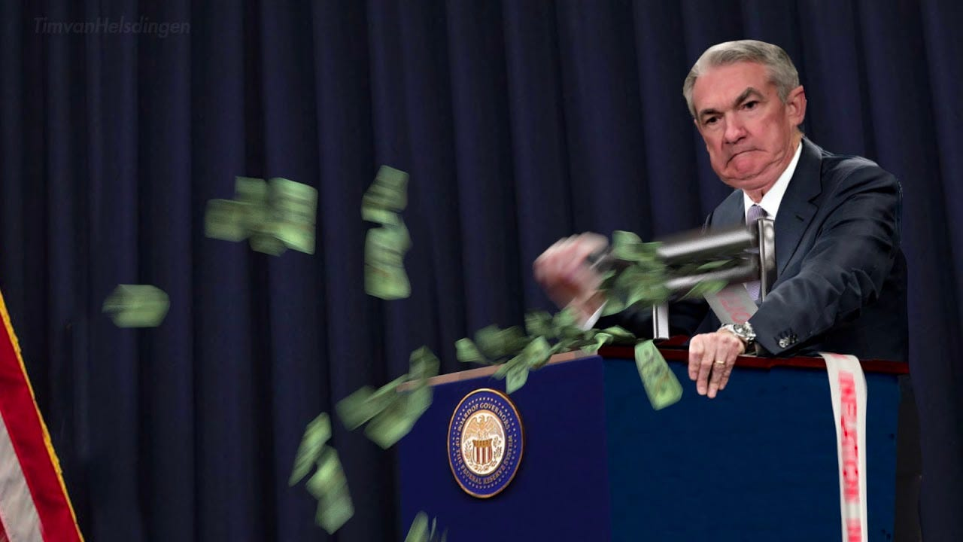
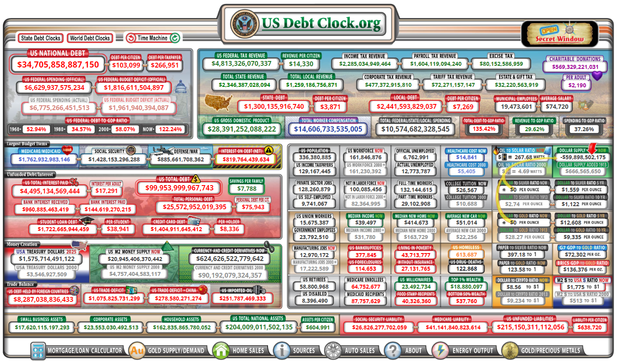
Los Problemas de Hoy
El Fed imprimiendo dinero
El Gobierno gasta con deficit
La Deuda nacional va en aumento
La inflación esta fuera de control
Las tasas de interés estan altas
La vivienda es inasequible
¿Vale la pena un título universitario?

Slide 19






¿Es ésto de lo que trata el sueño Americano?
¿La Educación Cuesta Mucho?
¿La Carrera de la Rata?
¿El Dinero No Alcanza?
¿Estresado por las Finanzas?
¿Las Inversiones No Funcionan?
¿Preocupado por el Retiro?

Slide 20





La Gente Esta Llena de Deudas
Tarjetas de Credito
Prestamos de Autos
El Dinero No Alcanza - Estres Financiero
Prestamos de Casa
Prestamos Estudiantiles

Slide 21





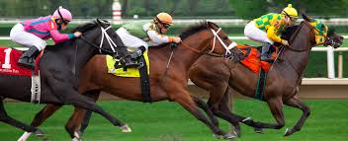
Por lo tanto mucha gente cree que la Solución solamente es ganar más Dinero
Creen que es cuestión de tener “buena suerte”.
Pero más dinero sin entendimiento de nada sirve.

Slide 22





¿En Qué Debo Invertir?
Bolsa de Valores? Bitcoin? Bienes Raíces?

Slide 23
Asesoria Financiera Tradicional
Enfocada en Productos Financieros donde al asesor se le paga una comisión o salario.
Fondos mutuos, IRA, planes 401ks, 403b, 529
Seguros de vida: temporal, vida entera, IUL
Anualidades
Ofrecidos por 99.9% de asesores financieros
Sin ninguna prueba o evidencia en su propia vida de adónde te llevará.

Slide 24

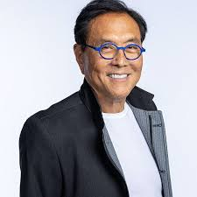
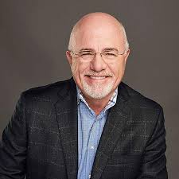

Los Gurus Financieros Modernos
Te venden libros
Te venden vídeos
Te venden sus cursos
Para venderte más cursos
Masterclass
Mentes maestras
Pero al final del día tú tienes que resolver tus problemas por tu cuenta.
No hay evidencia de cómo lo "hicieron" aparte de vender libros y cursos.
No ofrecen garantías de que funcionará para ti o son falsas

Slide 25

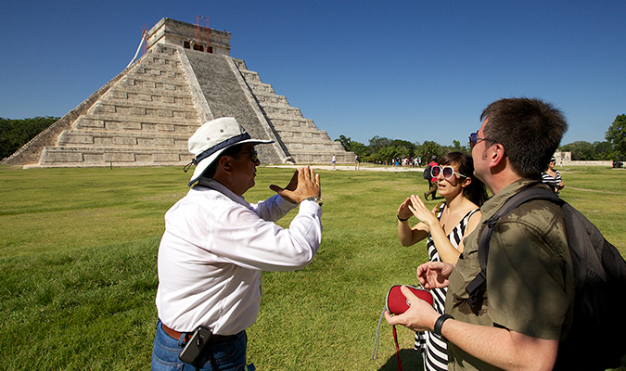
¿Qué es el Reto Libertad Financiera?
Yo te Puedo Vender un Mapa a Tu Destino
O Puedo Ser Tu Guia y Ayudarte a Llegar

Slide 26


¿Qué es el Reto Libertad Financiera?
Con un Coach a Tu Lado
Es como una Carrera de Vallas o Curso de Obstaculos

Slide 27
¿Qué es el Reto Libertad Financiera?
El Reto Libertad Financiera es:
Un Marco Mental de Cómo Funciona el Dinero para ayudarte a administrar mejor tu dinero.
Un Sistema Comprobado para ayudarte a tomar el Control de tus finanzas.
Una Mentalidad que te ayudará a tomar mejores decisiones financieras.
¡Una fórmula matemática que te ayudará a salir de tus deudas lo antes posible y ahorrarte decenas o cientos de miles de dólares!
¡Es la forma más rápida de emprender el Camino hacia la Libertad Financiera!

Slide 28
¿Qué es el Reto Libertad Financiera?
El Reto Libertad Financiera es:
Un conjunto de Herramientas y Retos diseñados para ayudarte a descubrir cómo alcanzar sus objetivos financieros y medir tu progreso.
Una hoja de ruta sobre cómo Lograr la Libertad Financiera y el Éxito Financiero, ¡paso a paso!
Un Manifiesto de cómo los seguros de vida, las inversiones y el emprendimiento/negocios pueden ayudar a brindarte la riqueza que deseas para cambiar el mundo.
Una oportunidad de trabajar con un coach financiero 1:1 para ayudarte a alcanzar tus objetivos personales y comerciales.

Slide 29
¿Para Quien Es?
Este curso es para cualquier individuo, pareja o propietario de un negocio que:
Quiere maximizar sus posibilidades de éxito financiero y minimizar las posibilidades de fracaso.
Quiere alcanzar sus objetivos financieros.
Quiere salir de la carrera de ratas de la vida.
Quiere dejar atrás la escasez y quiere aumentar su riqueza de manera constante para alcanzar la prosperidad.
Quiere invertir en sí mismo para crecer.

Slide 30


Cómo esto puede ayudarte
Sin Educación Financiera
Sin Control Sobre el Dinero
Conducir sin tablero, Sin GPS, al azar.
1.) No sabes dónde estás.
2.) No sabes adónde vas.
3.) No sabes cómo llegar.
4.) No tienes idea de qué tan rápido vas.
5.) No tienes idea de cuánta gasolina te queda.
6.) No sabes qué tan lejos has viajado.
7.) No hay visibilidad de cuánto tiempo tardarás en llegar a tu destino.

Slide 31


Cómo esto puede ayudarte
Despues del Reto Libertad Financiera
Con Educación Financiera
Conducir CON un tablero y GPS: eres el capitán de tu crucero.
1.) Sabes dónde te encuentras.
2.) Sabes hacia dónde te diriges.
3.) Sabes cómo llegar.
4.) Sabes qué tan rápido vas.
5.) Sabes cuánta gasolina queda.
6.) Sabes cuánto tiempo tomará llegar allí.
7.) Tendras mayor claridad sobre tus números y dirección.

Slide 32
Cómo esto puede ayudarte
Despues del Reto Libertad Financiera
Sin Educación Financiera

Slide 33


Los Verdaderos Beneficios
Mayor claridad de dirección
Paz interior
Unidad con tu cónyuge
Visión del futuro
Sentido de propósito y destino
Capacidad para medir el progreso
Mayor alegría de vivir
¡Menos dinero desperdiciado en intereses y más dinero trabajando para ti!
¡Aumento de ganancias, flujo de caja, patrimonio neto y patrimonio patrimonial!

Slide 34
El Mapa de Posibilidad
De Esclavitud a la Libertad
+$
LEGADO!
Fundación
LIBERTAD!
Disfrutar, Compartir
Impacto
Herencia
PROSPERIDAD!
Ser tu Propio Banco
Arriesgar y Crecer
Negocio Propio
Inversión
Libertad Financiera!
Ingreso Pasivo > Gastos
La Trampa de la Deuda!
18
Decisiones Críticas!
65
ABUNDANCIA!
Invertir en Ti
Ahorrar
Salir de Deuda
Seguridad Financiera!
Libre de Deuda!
Intereses Netos= 0
tiempo
Esclavitud Financiera!
Ingreso Neto < 0
Soluciónes Tradicionales?
Seguro Temporal, Inversiones en 401k, IRA
-$
El Pozo de Desesperación
Págate a Ti Mismo!
Ingreso Neto >0

Slide 35
¿Cual es el Valor?
Al completar este curso recibirás lo siguiente:
Lecciones de vida de un emprendedor exitoso aprendidas durante 30 años de experiencia en educación, negocios e inversiones.
Comprensión clara de cómo funciona el dinero.
Marcos para gestionar mejor tus finanzas y garantizar el éxito.
Capacidad para tomar mejores decisiones en la vida.
Certeza de que estás cambiando tu vida por algo de valor duradero y permanente para dejar un legado.
Claridad de la dirección que estás tomando.
Confianza para alcanzar tus Metas y Visión de Vida.
Vida personal, matrimonial, familiar y espiritual más feliz.
Valor: $$?

Slide 36
¿Cual es la Inversión?
Hay 5 inversiones que debes estar preparado para realizar:
Tiempo: 12 semanas – 2 horas de clase
Energía: completar tareas y 20 retos: cuanto más pones, más obtienes
Coaching: 7 sesiones de coaching de 1 a 2 horas 1:1. Mi tarifa de consultoría estándar es de $1,000/hora (Valor de $10,000+)
Dispocisión a Cambiar: Tomar decisiones difíciles y comprométerte a lo largo del camino: así es como se crece
Dinero: 3 Opciones –
  Solo curso: $1,000 o 4 pagos de $300/mes o 12 pagos de $100/mes
  Entrenamiento personal: $2,500 o 4 pagos de $700/mes o 12 pagos de $250/mes
  Asesoramiento personal y empresarial: $5,000 o 4 pagos de $1,400/mes o 12 pagos de $500/mes
¿El retorno?: Inestimable

Slide 37

¿Qué es la Garantía?
Si crees que esto no es para ti, simplemente solicita un reembolso del 100% antes del 31 de mayo.
No se haran preguntas.

Slide 38
¿Qué Recibiras con el Reto
Libertad Financiera?
Un Curso Intensivo Que Puede Transformar el resto de tu Vida a través de Educación Financiera
¿Para Quién Es?
Beneficios
Gente de Todas las Edades.
Gente Normal – No necesitas saber sobre finanzas, contabilidad o economía.
Alguien que esta en deuda y tiene deseo de aprender cómo ser libre rápidamente.
Gente que tiene deseo de prosperar y salir adelante.
Empresarios e Inversionistas.
  Cómo Funciona El Dinero.
  Cómo Aumentar Tus Ingresos.
  Cómo Controlar Tus Gastos.
  La Formula Para Salir de Deuda En Poco Tiempo y Ahorrar Miles de Dólares.
  Como Alcanzar Todas Tus Metas Financieras!
  El Secreto del Éxito Financiero y Más!

Slide 39
¿Qué Aprenderás en el
Reto Libertad Financiera?
Aprenderás:
INTRODUCCIÓN: EL PROBLEMA Y LA POSIBILIDAD
El sueño americano contra la triste realidad.
¿Estás a la deriva o tienes el control?
Por qué el guion tradicional no funciona
Cómo se endeuda la mayoría de las personas y por qué nunca salen de sus deudas.
¡El mapa de posibilidades para ser financieramente libre y próspero!
Cómo lograr la libertad financiera: los 12 requisitos.
El marco financiero de cómo funciona el dinero
Las 5 inversiones necesarias para tener éxito

Slide 40
¿Qué Aprenderás en el
Reto Libertad Financiera?
Aprenderás:
SEMANA 1: TU MENTALIDAD FINANCIERA - EL PAPEL DEL DINERO EN TU VIDA
Porqué es Importante el Dinero
Qué es el Dinero?
La Historia del Dinero
Por qué es esencial cambiar tu mentalidad financiera
Tu fundamento financiero: tus creencias fundamentales sobre el dinero
¿Son compatibles Dios y el dinero?
Tener claro tu propósito, valores y prioridades en la vida
Las etapas del progreso financiero
RETO No. 1: No te pierdas ninguna clase y haz TODAS las tareas
RETO No. 2: Tu entrevista introductoria y evaluación financiera

Slide 41
¿Qué Aprenderás en el
Reto Libertad Financiera?
Aprenderás:
SEMANA 2: EL DINERO ES UN JUEGO – ENTENDIENDO EL PANORAMA GRANDE
¿DÓNDE ESTAS? – Tu Punto Inicial
El juego de la vida y como ganar en las finanzas.
Tu hoja de balance - Activos vs. Pasivos.
RETO No. 3: Ponga en orden sus finanzas: su balance inicial y su estado de resultados
¿A DÓNDE QUIERES LLEGAR? – Tu Visiόn Ideal
Tu Visiόn – ¿Qué significa la Libertad Financiera Para Ti?
Diseñando una Vision Financiera para Tu Futuro
Los 6 Pasos Para Tener Todo lo que Deseas.
Cómo alcanzar tus sueños, deseos y metas en la vida.
RETO No. 4: Encontrar maneras de generar un margen del 10%
RETO No. 5: Identificar Activos a Liquidar

Slide 42
¿Qué Aprenderás en el
Reto Libertad Financiera?
Aprenderás:
SEMANA 3: CÓMO FUNCIONA EL DINERO – 12 AREAS DE ENFOQUE
TU PERSONA
TUS PAREJA Y FAMILIA
TUS RESULTADOS Y COMPRAS MAYORES
BANCOS Y DEUDAS
PROTECCIÓN Y SEGUROS
RESERVAS
7. SEGURO DE VIDA
8. TUS INVERSIONES
9. TUS NEGOCIOS
10. LEGAL, CONTABILIDAD Y LOS IMPUESTOS
11. TUS DONACIONES
12. TU PATRIMONIO Y
LEGADO

Slide 43
¿Qué Aprenderás en el
Reto Libertad Financiera?
Aprenderás:
SEMANA 3: POR DONDE COMENZAR
El secreto del éxito financiero.
Cómo y por qué deberías pagarte a ti mismo primero.
Cómo ganar más dinero.
4 niveles de creación de riqueza.
Cómo gastar dinero de forma más eficaz.
La relación entre balance y estado de resultados
Cómo aumentar su patrimonio neto de manera constante.
RETO No. 6: Configura una cuenta Pagate a Ti Mismo Primero
RETO No. 7: Págate 10% Mínimo
RETO No. 8: Compra una moneda de oro/plata con cada cheque de pago

Slide 44
¿Qué Aprenderás en el
Reto Libertad Financiera?
SEMANA 3:
PORQUÉ DEBES INVERTIR EN TI MISMO Y PAGARTE A TI MISMO PRIMERO
El Activo Más Importante.
El Secreto del Éxito Financiero.
Cómo y Porqué Debes Pagarte a Ti Mismo.
Cómo Hacer Más Dinero.
Cómo Aumentar Tu Valor Neto Constantemente.
PREGUNTA: ¿Cuál es tu Visión Ideal para Tu Vida Personal?
PORQUÉ DEBES INVERTIR EN TUS RELACIONES FAMILIARES
Cómo Invertir en Tu Matrimonio
Cómo Invertir en Tus Hijos
Cómo Invertir en Tus Padres
Coómo Gastar Dinero de Manera Efectiva.
PREGUNTA: ¿Cuál es tu Visión Ideal para Tu Familia?

Slide 45
¿Qué Aprenderás en el
Reto Libertad Financiera?
SEMANA 4: POR QUÉ NOS METEMOS EN DEUDA
TUS GASTOS Y TUS COMPRAS MAYORES
El Guion del Dinero y el Pozo de Desesperación
Por qué nos Metemos en Deuda
Cómo Gastar Dinero de Manera Efectiva.
Cómo Hacer un Presupuesto que Funcione.
Cómo Llevar Control de tu Dinero.
Cómo Comprar una Casa.
Cómo Comprar un Carro.
RETO No. 9: Auto Reflección – ¿Como Llegamos Aqui?

Slide 46
¿Qué Aprenderás en el
Reto Libertad Financiera?
SEMANA 5:
BANCOS Y DEUDAS; RESERVAS
Las Tabletas de Barro
El Propósito de las Reservas
Cómo Funciona la Deuda y Porqué es Tan Difícil Salir de Ella.
La Fórmula para Salir de Deuda Rápidamente.
Ejemplos de la Vida Real.
RETO 10: Crear Tu Plan de Libertad de Deuda; Pagar la Deuda No. 1, Hacer Metas de 10 Años

Slide 47
¿Qué Aprenderás en el
Reto Libertad Financiera?
SEMANAS 6-7: COMO Y POR QUE SER TU PROPIO BANCO
PROTECCIÓN Y SEGUROS
Definiendo tus Valores Familiares.
Cómo Proteger tus Activos.
Cómo Proteger a tu Familia & Dejar una Herencia.
Como Transferir tus Activos
Como Hacer que Tu Vida Valga y Cambiar al Mundo.
COMO SER TU PROPIO BANCO
Cómo Reemplazar a tu Banco y Ser Tu Propio Banco.
Cómo Hacer Crecer Tu Riqueza Constantemente.
Cómo Crear Riqueza Generacional & Impactar Futuras Generaciones.
Cómo Maximizar tu PUA
Casos de la Vida Real y Testimonios.
RETO No. 11: Tu Plan de Riqueza Patrimonial

Slide 48
¿Qué Aprenderás en el
Reto Libertad Financiera?
SEMANA 8: HACER EL DINERO TRABAJAR PARA TI
TUS INVERSIONES
15 Principios Esenciales Antes de que Inviertas.
4 Tipos de Inversiόn.
Cómo Incrementar tu Capital.
Cómo Escoger Tus Inversiones.
Cómo Acelerar tu Libertad Financiera.
Cómo Generar Ingresos Pasivos y Hacer que el Dinero Trabaje para Ti.
RETO No. 12: Definir Tu Plan de Inversiones
RETO No. 13: Encontrar 10 Maneras de Hacer Mas $ / Apuntarte a un Curso

Slide 49
¿Qué Aprenderás en el
Reto Libertad Financiera?
SEMANA 9: CONVERTIRTE EN / CRECER COMO EMPRENDEDOR
TUS NEGOCIOS
Los Beneficios de Tener tu Negocio Propio
Las Diferencias Entre un Empleado y un Dueño de Negocio
Cómo Comenzar tu Negocio
Cómo Obtener Financiamiento para tu Negocio
Cómo Hacer Crecer tu Negocio
RETO No. 14: Piensa en 10 nuevas formas de hacer crecer tu negocio: actualiza tu plan de negocios
RETO No. 15: Encuentra un mentor/modelo a seguir y escucha/lee durante 30 días

Slide 50
¿Qué Aprenderás en el
Reto Libertad Financiera?
SEMANA 10: CONTABILIDAD, IMPUESTOS, LEGAL
EL GOBIERNO Y LOS IMPUESTOS
Nuestra responsabilidad como ciudadanos
Capitalismo vs. Socialismo
CONTABILIDAD
Por qué tener alguien que te lleve las cuentas es esencial
Cómo mantenerte al tanto de tus finanzas
Proyecciones de flujo de caja
TU PATRIMONIO Y TU LEGADO
Planeación de tu Patrimonio
Cuál es tu Destino Final
Cuál Será Tu Legado Para el Mundo
RETO No. 16: Programa una cita con profesionales: contador público certificado, abogado, consultor de planificación patrimonial

Slide 51
¿Qué Aprenderás en el
Reto Libertad Financiera?
SEMANA 11: EL GOZO DE DAR
COMO DAR GENEROSAMENTE
Por qué debemos ser Agradecidos
Cómo Ayudar a los Demas.
Cuando Debemos Dar
Cómo Dar Efectivamente.
Qué de los Diezmos vs. Dar de una perspectiva Biblica
Pagalo para Adelante!
RETO No. 17: Da a una Causa que te Inspire
RETO No. 18: Trabaja en tu Tablero de Visión Financiera

Slide 52
¿Qué Aprenderás en el
Reto Libertad Financiera?
SEMANA 12:
RESUMEN: CÓMO ALCANZAR LIBERTAD FINANCIERA
Repaso de Conceptos de Libertad Financiera.
La Mejor Manera de Compartir Libertad Financiera.
Testimonios & Reflexión.
Ceremonia de Graduación - Reto Libertad Financiera #1
Conclusión:
Siguientes Pasos para Alcanzar la Libertad Financiera
RETO No. 19: Poner Metas Y Evaluar tu Progreso Financiero de 3 Meses
RETO No. 20: Entrevista Final & Resultados Logrados

Slide 53

Instituto de Éxito y Libertad Financiera
Fundado: 2014 por Alex Barrón
Lema: “¡Atrévete a Prosperar!”
Web: www.alexbarron.com
Facebook: www.facebook.com/daretoprosper1/
Twitter: @daretoprosper
Telefono: (415) 425-6434
Email: ana@financial-freedom.org
Oficina: 11 Diamond Crest, El Paso TX 79902

Slide 54
Reviews
“Muy motivador– piensas de manera diferente sobre cómo administrar tu dinero para alcanzar tus metas”
“Vale la pena la inversión de tiempo – 100% recomendado.”
“Todos deberían tomer este seminario – Especialmente los jóvenes .”
“Excelente seminario– muy profundo pero práctico.”
“La mejor inversión de tu tiempo!! Ahorrarás miles de dolares”

Slide 55




¿Estás listo para ponerte en el Camino a la libertad financiera?

Slide 56



¿Preguntas? ¿Comentarios?

Slide 57
La Educación Financiera es la Clave
Tienes Que Aprender
Como Funciona el Dinero!

Slide 58









Las Etapas de la Vida
+$
5. Legado
4. Retiro &
Disfrutar Vida
3. Trabajar, Ganar $,
Ahorrar & Invertir
2. Educaciόn
& Preparaciόn
La Meta es Estar Preparado para la Siguiente Etapa en la Vida
1. Formaciόn
-$
0
18
25
tiempo
65
85

Slide 59
Las Dos Fases Principales del Dinero
+$
La Meta es Asegurar que Habrá más que Suficiente durante el Retiro
2. DISTRIBUCIÓN
1. ACUMULACIÓN
La Meta del retiro es seguridad de ingresos sin que baje el capital
-$
0
18
25
tiempo
65
85
Ingreso Activo $
Ingreso Pasivo $

Slide 60

¿Cómo Llegamos Aquí?
Mala Programación!
¡Estamos programados desde chicos! Nos han dado un Guión!
¿Quién? Padres, Religión, Escuela, Gobierno, Amigos, Sociedad
Nos dicen que para tener éxito debemos:
Ir a la escuela y Universidad y Estudiar duro
Sacar buenas calificaciones
Conseguir un trabajo
Trabajar duro
Ganar dinero y pagar impuestos
Comprar lo que nos hace feliz
Manten un buen indice crediticio
No pagues tu casa pronto – el interes es deducible
Usa la “deuda buena” para salir adelante

Slide 61
La Trampa de La Deuda
+$
18
Decisiones Críticas!
65
tiempo
Préstamo para Educación
Préstamo para Consumo – Tarjetas de Crédito
Préstamo para Auto Nuevo
La Trampa de la Deuda!
Préstamo para Boda y Luna de Miel
Préstamo para Casa Nueva
Préstamo para Abrir un Negocio
-$
El Pozo de Desesperación
Préstamo para Pagar Otro Préstamo

Slide 62
El Mapa de Posibilidad
De Esclavitud a la Libertad
+$
LEGADO!
Fundación
LIBERTAD!
Disfrutar, Compartir
Impacto
Herencia
PROSPERIDAD!
Ser tu Propio Banco
Arriesgar y Crecer
Negocio Propio
Inversión
Libertad Financiera!
Ingreso Pasivo > Gastos
La Trampa de la Deuda!
18
Decisiones Críticas!
65
ABUNDANCIA!
Invertir en Ti
Ahorrar
Salir de Deuda
Seguridad Financiera!
Libre de Deuda!
Intereses Netos= 0
tiempo
Esclavitud Financiera!
Ingreso Neto < 0
Solucion Tradicional?
Seguro Temporal, Invierte en Fondos Mutuos, 401k, IRA
-$
El Pozo de Desesperación
Pagate a Ti Mismo!
Ingreso Neto >0

Slide 63
SOLUCIÓN: Necesitamos Tomar el Control de Nuestra Vida y Finanzas
Dormido, A la Deriva
Despierta, Toma el Control
Hemos seguido el guión que nos dieron…
Vamos flotando por la vida.
Necesitamos despertar
Y tomar el control de nuestra vida.

Slide 64
Los Requerimientos
Lo que Necesitas Hacer es:
1.) Despertar & Tomar Control: Date cuenta de que has estado a la deriva en tu vida financiera, sin ningún plan o dirección. Luego despierta y decide retomar el control de tu vida financiera.
2.) Desarrolla un Deseo Ardiente & Nueva Mentalidad: Desarrolla el deseo de cambiar de dirección, el deseo de ser financieramente libre y adopta una nueva actitud y mentalidad para que nadie te detenga.
3.) Evalúa tu Posición Actual: Comprende dónde estás y cómo llegaste aquí.
4.) Establece Visión Financiera y Metas: Ten una idea clara de dónde quieres ir, qué quieres y por qué lo quieres.
5.) Cuánto te Falta & Cuenta el Costo: Entiende la distancia que necesitas viajar y está dispuesto a pagar el precio para lograrlo.
6.) Haz el Compromiso: Entonces ten valor, haz el compromiso y ten la persistencia para hacerlo realidad.

Slide 65
Los Requerimientos
Lo que Necesitas Hacer es:
7.) Educaciόn Financiera: Comprende y aprende cómo funciona el dinero.
8.) Adopta un Nuevo Guiόn: Reemplaza tu guiόn antiguo por uno nuevo que te servirá.
9.) Plan Financiero: Desarrolla un plan paso a paso para lograr la Libertad Financiera.
10.) Nuevas Decisiones: Toma mejores decisiones todos los días que te lleven hacia adelante.
11.) Tomar Acciόn Diaria: Debes progresar todos los días hacia tus objetivos hasta lograr la Libertad Financiera.
12.) Celebra Tus Resultados & Victorias: La libertad financiera es un proceso, un estilo de vida, un viaje, no solo un destino. ¡Celebra tus victorias en el camino!!
De esto se trata el Reto Libertad Financiera. ¡Es una mapa hacia una nueva vida!

Slide 66
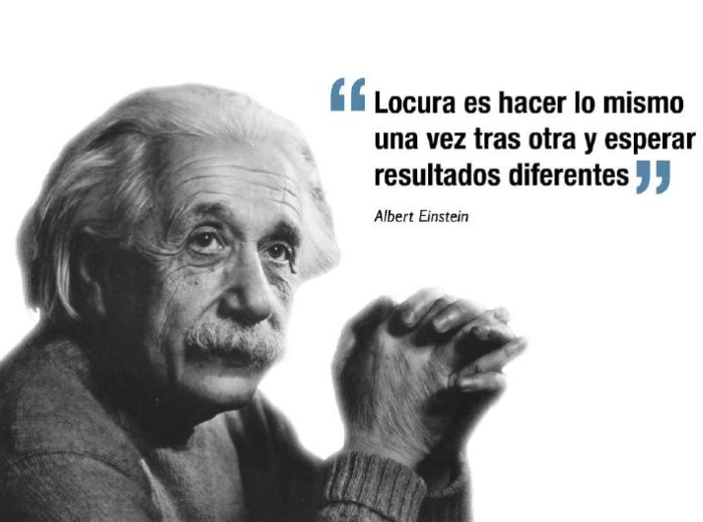
Necesitamos Un Nuevo Guión!

Slide 67
Necesitamos Un Nuevo Guión!
Para Salir Adelante en la Vida = GASTA Y METETE EN DEUDA!!!
VE A LA UNIVERSIDAD = Préstamos Estudiantiles
CONSUME = Gasta y Pide Prestado con Tarjetas de Crédito
CONSIGUE UN TRABAJO = Ingreso Limitado y Paga Impuestos
COMPRA UN CARRO NUEVO = Pide Préstamo para Carro
Para Salir Adelante en la Vida = PRODUCE, ATRÉVETE A PROSPERAR Y SE LIBRE FINANCIERAMENTE!
INVIERTE EN TI MISMO: Voy a la Universidad del Éxito para aprender Principios Para Tener Éxito en la Vida
PRODUCE: Me Enfoco en Crear algo de Valor.
PÁGATE A TI MISMO PRIMERO: = Una Parte de Todo lo que Gano me Pertenece; Ahorro & Tengo Éxito
SE TU PROPIO JEFE: = Creo en Mi Mismo; Trabajo para Mi Mismo, Tengo Ingreso Sin Limites; Soy Mi Propio Jefe
SE TU PROPIO BANCO: Yo Soy mi Propio Banco. Yo Financío mis Compras y Me Pago el Interés

Slide 68
Necesitamos Un Nuevo Guión!
Para Salir Adelante en la Vida = GASTA Y METETE EN DEUDA!!!
COMPRA CASA NUEVA = Hipoteca por 30 Años
¿NO TE ALCANZA EL DINERO? = Estudia Maestría
TIENES HIJOS = Pagales la Escuela, Universidad, Bodas
PROTEGE A TU FAMILIA = Usa un Seguro Temporal, Vida Entera o un Universal
PLAN DE RETIRO = Usa un 401k, IRA, y depende del seguro social
INVERSION = Invierte en la bolsa o bienes raices con dinero prestado
Para Salir Adelante en la Vida = PRODUCE, ATRÉVETE A PROSPERAR Y SE LIBRE FINANCIERAMENTE!!
SOY LIBRE DE DEUDA: Yo No Debo a Nadie Nada y Pago mis Deudas al 100%.
PIENSO Y ME HAGO RICO: = Yo Desarrollo una Nueva Mentalidad, Ideas y Habilidades; Hecho a Andar mi Máquina de Sueños; Se Vender
SOY UN EJEMPLO: = Invierto Tiempo en mis Familia, Soy un Ejemplo; Proveo para la Educación de mis hijos, Y les Enseño a Ser Financieramente Libres
PROTÉGO A MI FAMILIA Y PATRIMONIO: = Yo Soy un Proveedor y Protector. Les dejaré un Legado de Riqueza que Durará por Muchas Generaciones
INVIERTO EN MI PROPIO NEGOCIO: = No Arriesgo mi Dinero. Tomo Control de mis Finanzas e invierto primero en mi Negocio. No especulo con Deuda.
SOY FINANCIERAMENTE LIBRE: = Yo Genero Ingreso Pasivo > Gastos; Me Enfoco en Legado e Impacto.

Slide 69
Un Nuevo Guiόn!
YO SOY UN PRODUCTOR
Dios me dio Dominio - Control sobre mi Ser: Pensamientos, Emociones, y Acciones
Dios me dio Poder - el Poder de Decidir, Actuar y Hablar
Dios me dio el Poder de Crear Riqueza - Producir, Multiplicar y Crecer
Dios me dio una Mente que tiene una Capacidad Creativa Infinita y Puede Generar Riqueza más allá de mis sueños más grandes.
YO SOY MI INVERSIÓN NO. 1
Invierto en Mi Mismo primero todos los días
Vale la pena invertir en mi porque produzco el Retorno de la inversión más alto
Estoy Comprometido con mi desarrollo
YO SOY MI PROMPIO JEFE
Creo en mi mismo, trabajo para mi
Soy un líder, me comercializo
Primero invierto en mi negocio
YO SOY FINANCIERAMENTE LIBRE
Me atrevo a prosperar
Estoy libre de deudas
¡Soy financieramente libre!
YO SOY MI PROPIO BANCO
Me pago a mi mismo primero
Soy un protector, soy un modelo a seguir
Soy un ahorrador y mi propio banquero
YO SOY UN DADOR GENEROSO
Honro al Señor con las primicias de todo mi aumento
Dios me ha bendecido para que pueda ser una bendición

Slide 70
Las 12 Areas de la Vida
Podemos Ver 12 Areas Principales en la Vida.
Cada Area Puede Tener Mas Categorias.
TU MISMO
BANCOS & FINANCIAMIENTO
NEGOCIOS
FAMILIA
INVERSIONES
RESERVAS
ESTILO DE VIDA & COMPRAS
LEGAL &
TAXES
PROTECCIÓN
PATRIMONIO &
LEGADO
TU PROPIO BANCO
DAR

Slide 71
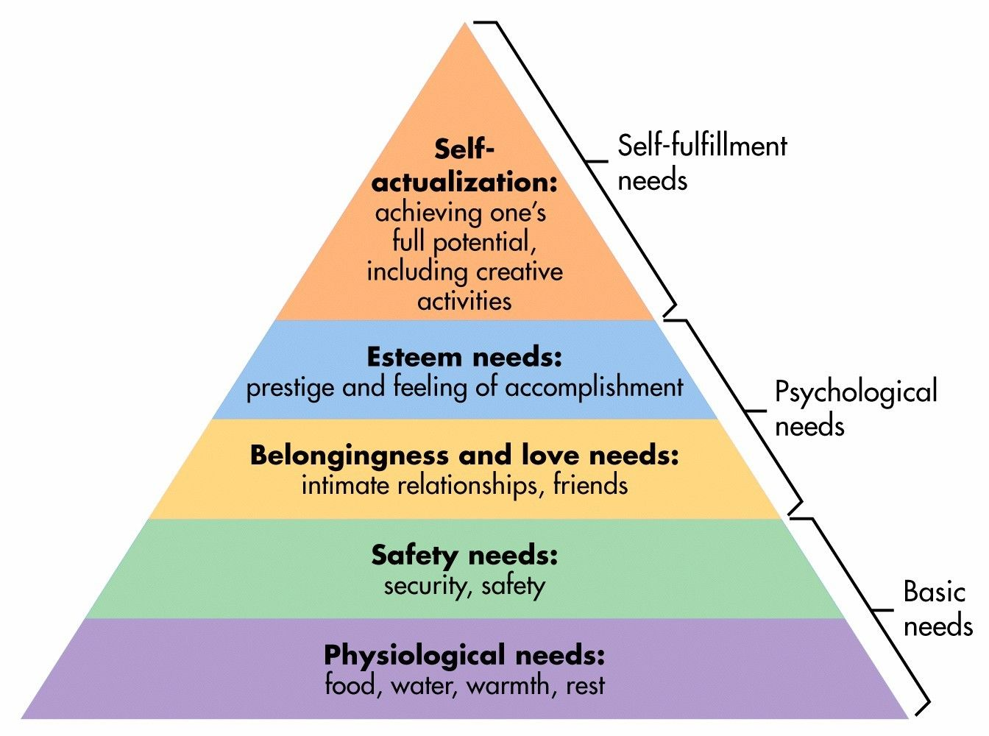
Jerarquía de Necesidades
Jerarquía de Necesidades de Maslow
Jerarquía de Necesidades Financieras
Legado
Dar para tener Impacto
Libertad Financiera
Mi dinero trabaja por mi
Prosperidad
Mis activos & ingresos estan creciendo
Abundancia
Yo gano mas de lo suficiente – Puedo ahorrar
Securidad
Ingreso estable - Viviendo cheque a cheque
Subrevivir
Pido dinero para comer & necesidades basicas

Slide 72
La Dimension del Dinero
Es critico comprender la dimensión del DINERO:
Hay 3 estados financieros clave que estan interconectados.
Estado de Flujo de Caja
Hoja de Balance
Estado de Resultados

Slide 73
Los 3 Estados Financieros
Cada uno de los 3 Estados Financieros tiene 3 partes.
Estado de Flujo de Caja
Hoja de Balance
Estado de Resultados
INVERSIONES
FINANCIAMIENTO
OPERACIONES
ACTIVOS -
PASIVOS
= CAPITAL
INGRESOS
- GASTOS
= INGRESO NETO

Slide 74

¿QUIÉN ERES?
¿EN QUIÉN TIENES QUE CONVERTIRTE?

Slide 75
La “Formula del Éxito”
La mayoría de los gurús dicen: SER -> HACER -> TENER
Pero no es tan simple
¿En quién necesito CONVERTIRME? Cambiar el guión/autoimagen
¿Qué necesito para CREER? Cambiar el paradigma
¿Qué necesito SABER? Adquirir un marco mental correcto
¿Cómo necesito PENSAR? Adquiera la mentalidad adecuada
¿Qué QUIERO? Desarrollar un deseo y una visión claros y ardientes
¿POR QUÉ lo quiero? Ten un propósito y una motivación claros
¿Estoy COMPROMETIDO a conseguirlo? ¡Esta es la LLAVE para la Transformación!
¿Tengo un PLAN que sea posible? ¿Puedes ver el camino?
¿He establecido METAS, Hitos con actividades detalladas? Estos son los pasos para llegar a tu destino.
¿Estoy haciendo el TRABAJO diario requerido? ¡Tome ACCIÓN masiva diariamente!
Esto garantizará RESULTADOS!!! ¡Lo único que importa son los resultados!

Slide 76
Preguntas Clave
¿Tengo la Habilidad? Tienes el potencial. Con el Coaching 1:1 nos aseguraremos de que usted haga las tareas; las haremos juntos.
¿Estoy dispuesto a pagar el precio? Eso depende de ti. Sólo usted puede decidir qué es mejor para usted y decidir hacer el trabajo.
¿Puedo tener éxito? ¡¡SÍ!! ¡Nuestro objetivo será conseguirle RESULTADOS comprobados medibles!
¿Solo o con Coach? Creo que trabajar con un coach es mejor que hacerlo solo: la elección es tuya..

Slide 77


¿Estás Interesado?
¿O Comprometido?
Alguien Interesado
Alguien Comprometido
Hará lo que sea Conveniente.
Esta dispuesto mientras sea fácil y no cueste nada.
Está en su zona de confort y no está dispuesto a cambiar.
No toma riesgos para no perder.
Hace lo que sea Necesario.
Esta dispuesto a pagar el precio del Éxito para lograr sus Sueños y sus Metas!
Sale de su zona de confort a propósito - dispuesto a hacer los cambios necesarios.
Toma Riesgos Calculados y Gana!

Slide 78
Próximos pasos: ¡REGÍSTRATE!
1.) Decide si quieres registrarte en la clase de 12 semanas.
2.) Elije un plan de pago: 1 vez, 3 meses o 12 meses
3.) Regístrate con Ana – ana@financial-freedom.org
(915) 504-4225
4.) ¡Agenda tu entrevista inicial esta semana!

Slide 79
¿Preguntas? ¿Comentarios?

Slide 80

La Carrera del Hamster
¿Alguna vez has visto a un hamster en una jaula?
¿Qué es lo que hacen?
¿Qué tan lejos llegan?
¿Porqué lo hacen?
¿Acaso no parece que así se siente la vida en veces?
No somos tan diferentes. Somos como hamsters corriendo duro, pero no llegamos a ninguna parte.

Slide 81
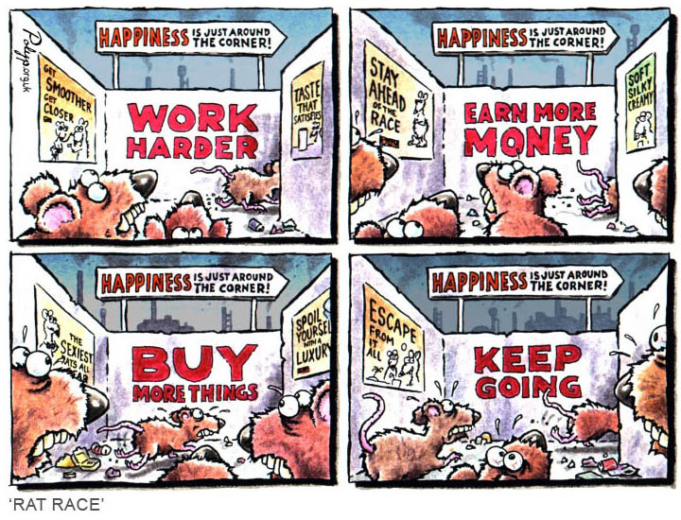
La Carrera de la Rata –
La Felicidad esta al Otro lado de la Esquina
FELICIDAD
A LA VUELTA DE LA ESQUINA
FELICIDAD
A LA VUELTA DE LA ESQUINA
TRABAJAR
MAS DURO
GANAR MAS DINERO
FELICIDAD
A LA VUELTA DE LA ESQUINA
FELICIDAD
A LA VUELTA DE LA ESQUINA
COMPRAR MAS COSAS
A DARLE OTRA VEZ

Slide 82
Vivimos Comparándonos
Con Los Vecinos
Trabajamos duro
Para ganar más dinero
Para comprar más cosas
Para tener más que los demás
Para encontrar la felicidad… que se supone está al otro lado de la esquina.
COMPRAMOS COSAS QUE NO NECESITAMOS CON DINERO QUE NO TENEMOS PARA IMPRESIONAR A GENTE QUE NO NOS CAE BIEN!

Slide 83
¿Cómo Llegamos Aquí?
Mala Programación!
¡Estamos programados desde chicos! Nos han dado un guión!
¿Quién? Padres, Religión, Escuela, Gobierno, Amigos, Sociedad
Nos dicen que para tener éxito debemos:
Ir a la escuela y Universidad y Estudiar duro
Sacar buenas calificaciones
Conseguir un trabajo
Trabajar duro
Ganar dinero
Comprar lo que nos hace feliz.
Pedir prestado si nos falta
Pagar nuestras deudas
Repetir – No Avanzamos!

Slide 84
La Vida Economica del Ser Humano
+$
18
30
65
0
Decisiones Críticas!
tiempo
-$

Slide 85
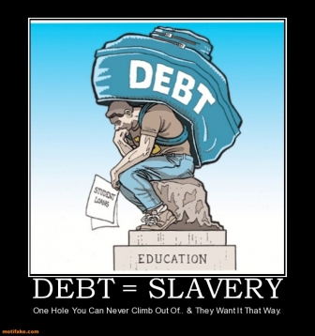
Programados a Ser Estudiantes
GUION: NECESITAS IR A LA UNIVERSIDAD PARA SALIR ADELANTE EN LA VIDA!
Adquirimos deuda pidiendo préstamos escolares.
Aquí es donde comienza la Esclavitud Financiera.
Gastamos $10,000- $50,000 / año en la colegiatura, alojamiento y comida.
Después de 4-5 años esto puede convertirse en $40,000-$250,000 de deuda estudiantil o más.
Esto es antes de sacar una maestría o doctorado.
DEUDA
DEUDA = ESCLAVITUD
Un Hoyo Del Que Nunca Saldras y Ellos Asi Lo Quieren

Slide 86
La Trampa de La Deuda
+$
18
65
tiempo
Préstamo para Educación
Decisiones Críticas!
Estudiar Carrera? Si o No?
Si? Que Carrera?
Si? Que Universidad?
Si? Como Financiarla?
Estudiar Maestria?
Estudiar Doctorado?
La Trampa de la Deuda!
-$

Slide 87



Programados a Ser Empleados
GUION: NECESITAS UN TRABAJO PARA SALIR ADELANTE EN LA VIDA!
Después de graduarse, las personas buscan … ¡un TRABAJO!
Un trabajo seguro y muy bien “remunerado” con grandes beneficios y la posibilidad de subir de puesto.
Decisiones Críticas!
Donde Trabajar?
Donde Vivir?
Cuanto Ganar?

Slide 88

Programados a Ser Contribuyentes
GUION: ES TU DEBER PAGAR IMPUESTOS AL GOBIERNO TODA TU VIDA!
Como empleado inmediatamente te conviertes en contribuyente!
Impuesto sobre Ingreso Desde 1913
Código Fiscal Progresivo
Debes pagar “tu contribución justa” de impuestos
El empleador retiene tus impuestos antes de que veas el dinero.

Slide 89

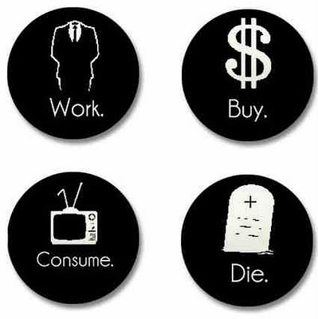
Programados a Ser Consumidores
GUION: NECESITAS GASTAR PARA SER FELIZ!
Cuando una persona tiene empleo, lo primero que quiere hacer con su dinero es gastarlo y COMPRAR COSAS!
Seré Feliz! Para eso es el dinero, ¿qué no?!
“¡Me lo merezco!” y los pagos mensuales son muy bajos…¡y ofrecen el 0% de interés anual!

Slide 90
La Trampa de La Deuda
+$
18
Decisiones Críticas!
65
tiempo
Préstamo para Educación
Préstamo para Consumo – Tarjetas de Crédito
-$

Slide 91




¿Cuánto Gastas en Carros?
GUION: NECESITAS UN CARRO NUEVO PARA DISFRUTAR DE LA VIDA!
Si compras un carro nuevo de $40,000
Cada 5 años
En un período de 50 años = 10 carros
Pagando 10% de interés
¿Cuánto pagas durante toda la vida?
¿Cuánto necesitas ganar antes de impuestos?
$40,000 + $11,000 = $51,000 x 10 x 2 = $1,020,000!

Slide 92
La Trampa de La Deuda
+$
18
Decisiones Críticas!
65
tiempo
Préstamo para Educación
Préstamo para Consumo – Tarjetas de Crédito
Préstamo para Auto Nuevo
-$

Slide 93




¿Cuanto Se Gasta en Una Boda?
Anillos de Boda
Vestido de Novia
Despedida de Soltera
Cena Noche Antes
Salon de Fiesta
Flores, Musica
Cena y Fiesta
Recepcion y Tornaboda
Luna de Miel
$10,000-$100,000?+

Slide 94
La Trampa de La Deuda
+$
18
Decisiones Críticas!
65
tiempo
Préstamo para Educación
Préstamo para Consumo – Tarjetas de Crédito
Préstamo para Auto Nuevo
Préstamo para Boda y Luna de Miel
-$

Slide 95



¿Cuánto Gastas en Casas?
GUION: NECESITAS UNA CASA NUEVA PARA DISFRUTAR DE LA VIDA!
Si compras una casa nueva de $400,000
Cada 10 años
En un periodo de 40 años = 4 casas
Pagando 5% de interés
¿Cuánto pagas durante toda la vida?
¿Cuánto necesitas ganar antes de impuestos?
$520,000 + $1,026,000 = $1,546,000!
Principal + Intereses = Pagos Totales

Slide 96
La Trampa de La Deuda
+$
18
Decisiones Críticas!
65
tiempo
Préstamo para Educación
Préstamo para Consumo – Tarjetas de Crédito
Préstamo para Auto Nuevo
Préstamo para Boda y Luna de Miel
Préstamo para Casa Nueva
-$

Slide 97
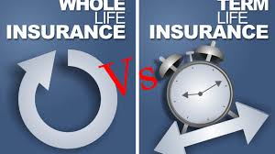

Programados a Comprar
Seguros de Vida Tradicionales
Hoy en día la mayoría de la gente que vende un seguro de vida típicamente ofrece:
Seguro Temporal (10-30 años)
Segu-Beca (educación de los hijos)
Whole Life (permanente – tarda 15 años en salir tablas)
Variable o Universal – Consume el dinero
El Consejo erroneo más popular es:
Compra un seguro Temporal e Invierte la Diferencia!

Slide 98

Programados a Ser Inversionistas
Pasivos Al Ahorrar Para el Retiro
Compra Fondos Mutuos.
Mete dinero a una cuenta de retiro - IRA o 401(k).
Invierte “a Largo Plazo”.
Invierte seguido y promedia el costo de tu inversión.
“La Bolsa de Valores gana 10-12% por año”.

Slide 99

¿ A Dónde Se Va Todo el Dinero?
Universidades – Colegiatura. Éste dinero creemos que nos compra educación y oportunidad de ganar mas!
Gobierno – Impuestos. Éste dinero se va antes de que puedas ni si quiera verlo!
Bancos – Intereses. Cada vez que pides prestado, pagas intereses hasta que liquidas la deuda.
Compañías de Seguros– Primas. La mayoría de las personas tienen que pagar seguro médico, seguro de carros, seguro de casa o renta, seguros de vida.
Comerciantes – Consumo. Todos tenemos que comer, pagar servicios, comprar ropa, pagar el carro, gasolina, mantenimiento, etc.
Iglesias. Cada domingo te piden el diezmo por obligacion o si no te hacen sentir condenacion.

Slide 100
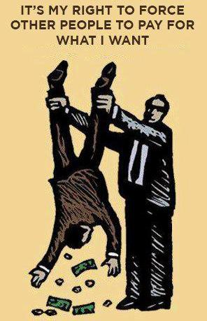

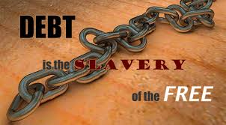
¿ Cuál es el Costo de Ser un Esclavo Financiero Moderno?
Cuánto dinero se te va en:
Colegiatura
Impuestos
Compras
Consumo
Primas
Intereses
Cuotas de Inversión
Pérdidas de Costo de Oportunidad
Diezmos
¿En toda tu vida?

Slide 101
El Guión Tradicional No Funciona!
Para Salir Adelante en la Vida = GASTA Y METETE EN DEUDA!!!
Ve a la Universidad = Préstamos Estudiantiles
Consigue un Trabajo = Ingreso Limitado y Paga Impuestos
Compra un Carro Nuevo = Préstamo de Carro
Consume = Tarjetas de Crédito
Compra Casa Nueva = Hipoteca
¿No te Alcanza el Dinero? = Estudia Maestría, Doctorado, Otra Carrera Diferente
Tienes Hijos = Pagar Escuela, Universidad, Bodas
Plan de Retiro = 401k, IRA, fondos mutuos
Muerte Prematura = Seguro Temporal

Slide 102

¿Cuánto Te Queda a Ti?
¿Para Pagar Tu Casa?
¿Para Abrir un Negocio?
¿Para Invertir en Oportunidades?
¿Para Viajar?
¿Para Disfrutar Tu Retiro?
¿Para Ayudar a los Demas?
¿Para Dejar Una Herencia?

Slide 103


Meterse En Deuda es Fácil
¿Qué es la Deuda? Pedir dinero prestado para comprar hoy con la promesa de volver a pagar en el futuro con intereses.
Secuencia Típica de Deuda:
  Préstamo Escolar
  Préstamo de Carro
  Tarjetas de Crédito
  Hipoteca de Casa
  Crédito en la Tienda
  Préstamo de Negocio Pequeño
DEUDA
  Contrato de Renta Comercial
  Préstamo Para Construcción Comercial

Slide 104
La Trampa de La Deuda
+$
18
Decisiones Críticas!
65
tiempo
Préstamo para Educación
Préstamo para Consumo – Tarjetas de Crédito
Préstamo para Auto Nuevo
La Trampa de la Deuda!
Préstamo para Boda y Luna de Miel
Préstamo para Casa Nueva
Préstamo para Abrir un Negocio
-$
El Pozo de Desesperación
Préstamo para Pagar Otro Préstamo

Slide 105
Momento de Reflexión
¿POR QUÉ Estas Aquí?
Tómate el tiempo este momento para:
Pensar sobre el ¿Por qué estas interesado en aprender sobre el dinero?
Escribe sobre dónde estas ahorita – ¿Cuáles son las cosas con las que estas luchando?
¿Qué es lo que te esta motivando a querer tomar este seminario?
Escribe ¿Qué es lo que esperas aprender para cuando termines de tomar este seminario?

Slide 106

¿Por Qué Tan Pocos Lo Logran?
5%?
95%?

Slide 107


¿En dónde quieres acabar?
Nuestra meta es que TÚ estés en el primer 5% que vivirá verdaderamente financieramente libre!
  Hay Esperanza!
  No te des por vencido!
  La ayuda esta a la vuelta!

Slide 108
La Solución: Educación Moral y Económica y Desarrollo Personal
La única esperanza para este mundo es Jesús.
“Amado yo deseo que tú seas prosperado en todas, y que tengas salud, así como prospera tu alma.”
– 3 Juan 2
Nuestra solución es Crear Prosperidad a través de la Educación Financiera y Moral, y el Desarrollo Personal – Esto resultará en una nueva mentalidad y actitud positiva.
Creemos que al compartir un mensaje positivo, práctico, lógico y moral podemos tomar el control de nuestras mentes y nuestras propias finanzas y podemos cambiar al mundo una persona a la vez – esto resultará en Prosperidad Personal, Mayor Felicidad y Libertad Financiera.

Slide 109

Dios Quiere Que Prosperes, y Que Tengas Salud Asi Como Prospera Tu Alma
ALMA
ESPIRITUAL
RECREACION
SOCIAL
PERSONAL
EDUCACION
CARRERA
DESARROLLO
MENTAL
DIOS
IDENTIDAD
FINANCIERA
PERSONAL
NEGOCIO
EMOCIONAL
PROSPERIDAD
ECONOMICA/POLITICA
SALUD
RELACIONES
DAR
FISICA

Slide 110
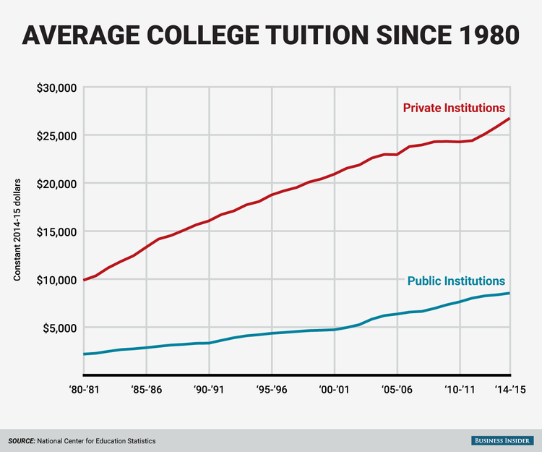

¿Cómo Puedo Pagar mi Prestamo de Educación o el de mis Hijos?

Slide 111



¿Cómo Puedo Tener Suficiente
Ingreso Pasivo Para Un Retiro Comodo?

